Slide 1
WK-3-5-3 面向对象方法的应用

Slide 2
微课-3-5-3：面向对象方法的应用
案例
从键盘输入类似于x @ y这样的表达式，计算表达式的结果，然后在显示器上输出这个结果。其中x、y都是整数，@是+、-、*、/、%五种算数运算符之一。
可以看到，案例相当简单。正是因为简单，很多初学者往往会跳过分析和设计阶段，即刻着手编码。从软件工程(Software Engineering)的角度来看，这是一个错误的开始。这个错误非常有可能导致代码的大量修改，甚至前功尽弃。
现在，我们就尝试着用软件工程的方法来解决案例中的问题。由于案例比较简单，因此有些过程被简化了。

Slide 3
微课-3-5-3：面向对象方法的应用
6W
Why
Who
How
When
Where
What
我们为什么要开发这样的应用系统？
谁会使用这个应用系统？
用户会用什么样的方式使用这个系统？
用户何时会使用这个系统？
用户在什么场景下会使用这个系统？
基于上述问题，我们要开发出什么样的系统？

Slide 4
微课-3-5-3：面向对象方法的应用
6W的回答
Why
Who
How
When
Where
What
系统要为用户解决算数运算问题。关键问题。
系统的使用者是普通用户。关键问题。
用户会按照案例文本描述的那样使用系统。关键问题。
不重要。非关键问题。
不重要。关键问题。
基于上述回答，我们开发的系统应该仿真日常使用的计算器。关键问题。

Slide 5
微课-3-5-3：面向对象方法的应用
案例分析
现在，我们根据使用实物计算器的方式来说明系统的使用场景，试图在这些场景中总结出用户与系统的交互情况。
用户使用计算器完成计算时，一般的步骤为：
输入数据和运算符
计算器计算
输出结果
当然，用户绝不会将以上三步视为分开的步骤，而仅仅是“使用一次计算器”。因此，我们用一个统一的操作“do”来包装以上三步。

Slide 6
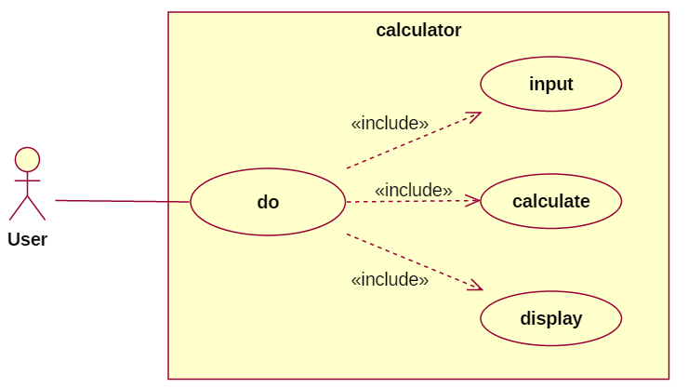
微课-3-5-3：面向对象方法的应用
案例的用例图

Slide 7
微课-3-5-3：面向对象方法的应用
面向对象设计
面向对象设计的主要过程（但不是全部）包括：
系统体系结构设计。
类/对象设计。
用户界面设计。

Slide 8
微课-3-5-3：面向对象方法的应用
体系结构设计
目标系统是一个独立的应用系统。因此，系统的体系结构应该是集中式的，即有一个总控模块调度其他功能模块。
接下来要进行的是系统的模块分解。根据前面的分析，可以很容易地确定，系统的功能模块由四个部分组成：
总控
输入
计算
输出

Slide 9
微课-3-5-3：面向对象方法的应用
标识系统中的类/对象
一个简单易行的方法就是列出使用场景的流程，然后在流程中找出活动对象。仅保留那些与应用直接相关的对象。标识出这些对象之间的关系。
在案例的使用场景中，活动对象有两个：用户和计算器。前者并不需要标识。因此，本系统中活动的对象只有一个，那就是计算器。这里，我们将其标识为：calculator。

Slide 10
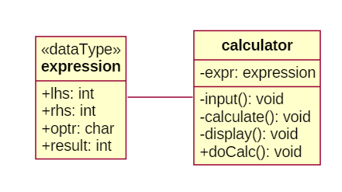
微课-3-5-3：面向对象方法的应用
类的接口设计
class expression
{
public lhs: integer;
public rhs: integer;
public optr: char;
public result: integer;
};
class calculator
{
private expr: expression;
private input() : void;
private calculate() : void;
private display() : void;
public doCalc() : void;
};

Slide 11
微课-3-5-3：面向对象方法的应用
界面设计
我们设计的目标系统相当简单，因此可以让它运行在命令行模式下。
输入提示
Please input an expression like 2 + 3, or input operator as '#' to exit:
输出结果
x @ y = z
程序终止时输出
Good-bye!

Slide 12
微课-3-5-3：面向对象方法的应用
后续工作
编码实现
添加实现细节
代码测试
交付和运维
用户的反馈
系统升级和维护

